Slide 1

L’intelligence artificielle chez industriAll Europe
26 septembre 2025
Patricia Velicu
Patricia.Velicu@industriall-Europe.eu
industriall-europe.eu

Slide 2
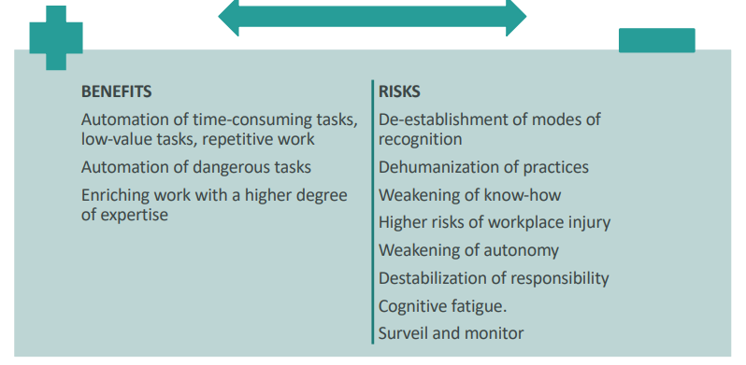
Le déterminisme technologique n’existe pas
L’IA n’est ni bonne ni mauvaise pour les travailleurs, et elle ne conduit pas automatiquement à de bons ou de mauvais emplois.
Il n’existe pas de déterminisme technologique.
L’impact pour les travailleurs dépend de la manière dont l’IA est façonnée et utilisée à tous les niveaux

Slide 3

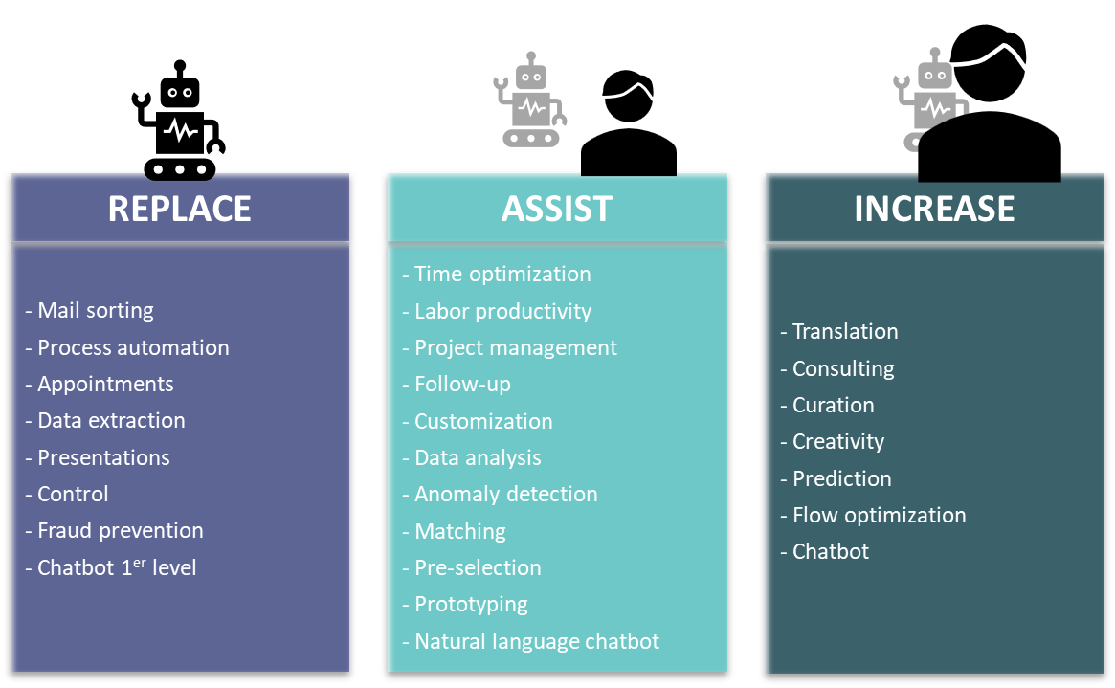
L’IA dans l’industrie
L’IA est massivement utilisée sur le lieu de travail et est principalement intégrée à d’autres systèmes.
Intelligence assistée avec supervision humaine
Automatisation, sans supervision humaine
Intelligence augmentée avec supervision humaine
Intelligence autonome sans supervision humaine
Intelligence artificielle

Slide 4
Gérer les risques liés à l’IA
Risques liés à la santé et la sécurité et la perte d’autonomie des travailleurs
Risques de déqualification, de perte de savoir-faire et de déshumanisation des pratiques
Risques de surveillance, de contrôle et de démantèlement syndical
Si l’automatisation a des effets positifs sur la santé et la sécurité au travail grâce à la diminution des tâches dangereuses et de la pénibilité du travail, l’utilisation croissante de l’IA peut avoir un impact négatif sur la dimension psychosociale.
Cet effet n’a pas été anticipé, démontrant l’importance d’un dialogue social et de négociations collectives adéquats. Cela est essentiel pour garantir le respect du principe de l’humain aux commandes.
Dans les secteurs manufacturiers, l’IA a été associée à la déqualification des travailleurs, en particulier ceux ayant des qualifications moyennes. Cela crée une dangereuse polarisation entre les travailleurs hautement qualifiés et peu qualifiés.
La solution est de planifier et consulter les travailleurs et leurs syndicats à un stade précoce, par le biais d’un dialogue social et de négociations collectives appropriés.
Un « droit à la formation » garanti collectivement sera indispensable pour assurer une transformation numérique équitable.
Le problème de la déqualification est étroitement lié au nombre croissant de « tâches invisibles » créées par l’IA.
Une étude de l’OCDE démontre que les travailleurs sont de plus en plus préoccupés par la protection de leurs données.
La surveillance intrusive et l’utilisation abusive des données personnelles se généralisent aussi dans les secteurs manufacturiers.
Les employeurs utilisent l’écoute sociale à des fins antisyndicales.
+Négocier les gains de productivité :
Les gains réalisés grâce à l’application de l’IA devraient être partagés avec les travailleurs sous forme d’augmentations salariales, de réduction du temps de travail, d’amélioration des conditions de travail et de droits à la formation.
Notes:
Syndex’s study also points out that, since the automation of production stages, fewer people are working in the same teams. However, collective work is only reduced in appearance reduced because it has simply become more informal, and it often takes place outside working hours. Collective work needs spaces to exist during working hours, planned according to shifts. Otherwise, it risks being invisible.

Slide 5
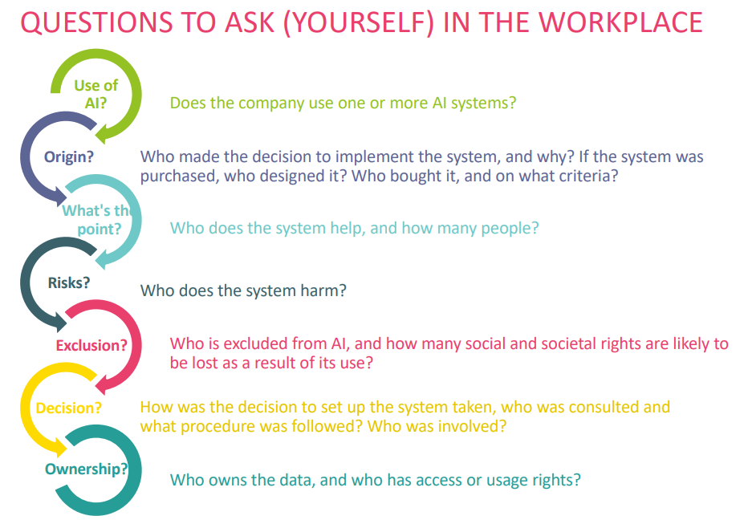
Les fondements d’une stratégie syndicale pour maîtriser l’IA
Information et consultation
L’IA a davantage d’impact positif lorsque les travailleurs sont consultés sur l’introduction de nouvelles technologies et formés à leur utilisation de manière efficace.
Un processus d’information et de consultation efficace commence sur le lieu de travail, avec les représentants syndicaux, en posant les bonnes questions.

Slide 6
Les fondements d’une stratégie syndicale pour maîtriser l’IA
2. Le dialogue social et les négociations collectives
Le dialogue social et le système de négociations collectives garantissent aux travailleurs la possibilité de :
Participer au développement de l’algorithme et ainsi de « co-construire » l’IA
Négocier une formation adéquate à l’utilisation de nouvelles technologies
Adapter l’organisation du travail
Actualiser les dispositions nécessaires en matière de santé et de sécurité
Mettre en place des procédures pour modifier les technologies qui ne fonctionnent pas correctement
Négocier une répartition équitable des gains de productivité et de la valeur ajoutée engendrés par l’IA
Aborder l’IA dans leur stratégie de négociations collectives (au-délà de la formation numérique) et négocier des accords qui garantissent :
La transparence et l’explicabilité de l’IA (les employeurs devraient être tenus d’informer, d’expliquer et de trouver un d’accord avec les travailleurs avant d’appliquer des outils d’IA)
Le principe de l’humain aux commandes, avec une responsabilité claire pour les décisions prises par l’IA (les algorithmes devraient conseiller, les humains devraient décider. Les travailleurs devraient toujours avoir le droit de faire appel à une personne habilitée à passer outre l’algorithme)
Un accès à la formation pour tous les travailleurs afin qu’ils acquièrent les compétences numériques nécessaires (tous les travailleurs doivent disposer des compétences requises pour travailler avec l’IA, et une stratégie de perfectionnement et de développement des compétences devrait être élaborée afin de garantir une transition numérique juste pour tous)
Une justification : le respect de la dignité humaine et de la protection des données (la collecte des données ou la surveillance des travailleurs doit avoir un objectif clairement justifiable)
Des limites claires pour les systèmes d’IA contraires à l’éthique et ayant un impact sur les droits fondamentaux, les droits des travailleurs et la vie privée dans le cadre de la composante principale d’une IA digne de confiance.

Slide 7





Accord-cadre des partenaires sociaux européens sur la numérisation - signé en juin 2020 lors du Sommet social tripartite

Slide 8
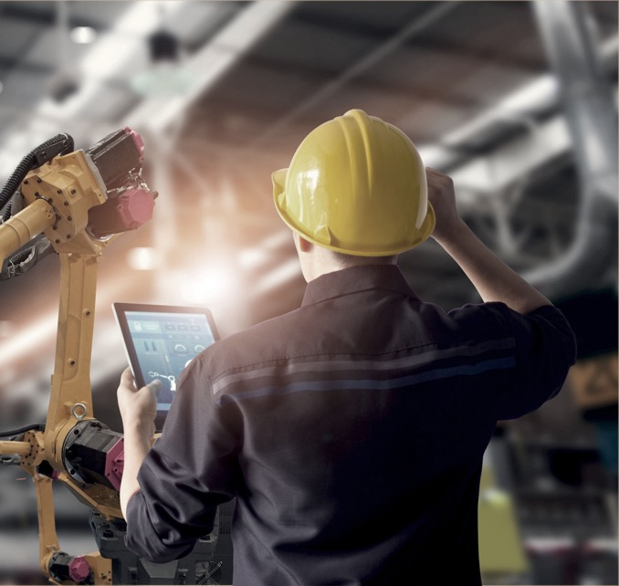
Contenu
Cet accord-cadre engage les membres de BusinessEurope, SMEunited, SGI Europe et de la CES (et le comité de liaison EUROCADRES/CEC) à promouvoir et à mettre en oeuvre des outils et des mesures, si nécessaire au niveau national, sectoriel et/ou de l’entreprise, conformément aux procédures et pratiques spécifiques à la gestion et au travail dans les Etats membres et les pays de l’Espace économique européen.
  Compétences numériques et sécurité de l’emploi
  Modalités de connexion et de déconnexion
  Intelligence artificielle et garantie du principe l’humain aux commandes
  Respect de la dignité humaine et de la surveillance

Slide 9
Exemples d’accord
Autriche - GPA aide les syndicats locaux en matière d’IA 🡪 Le syndicat des cols blancs, GPA, fournit aux syndicats locaux des lignes directrices et un accord-cadre avec les entreprises afin de garantir que l’IA soit bénéfique pour les travailleurs.
Allemagne – Accès numérique dans les secteurs de la chimie et du caoutchouc 🡪 de récents accords donnent aux syndicats l’accès à tous les travailleurs, y compris les travailleurs à distance, par le biais de canaux numériques.
En Allemagne, de nombreuses entreprises ont conclu des accords sur la protection des données grâce à une législation nationale solide. Le groupe Nokia est un exemple d’entreprise ayant signé un accord-cadre informatique avec son comité central d’entreprise sur les droits à l’information et à la cogestion, qui couvre le traitement des données personnelles et prévoit un arbitrage si les informations fournies sont jugées insuffisantes.
En Espagne, l’IA deviendra un élément important des conventions collectives après la signature d’un accord-cadre avec les confédérations syndicales (UGT, CCOO) et les employeurs en septembre 2023. De plus, UGT FICA a mis en place un portail en ligne proposant des outils de négociation collective à ses membres.
Au Royaume-Uni, Unite the Union a développé un guide et un modèle d’accord à l’intention des responsables et représentants syndicaux dans les secteurs manufacturiers; le syndicat a également conclu un protocole d’accord avec Rolls-Royce sur l’introduction d’une nouvelle technologie impliquant la collecte de données personnelles.
Uni Europa a publié une base de données sur l'IA et la gestion algorithmique dans les conventions collectives.
Intelligence artificielle

Slide 10
Exemples
Protocole d’accord de Rolls Royce (qui débouchera sur un accord avec le syndicat Unite the Union) :
- Traitement des « nouvelles technologies impliquant la collecte de données personnelles ».
- Enumération d’une série de questions (sur lesquelles l’accord sera plus précis, en particulier le dernier point qui pourrait être intéressant) :
    Quelles données personnelles seront collectées et comment ;
    Comment les données seront-elles utilisées ;
    Qui aura accès à ces données ;
    Comment et pendant combien de temps seront-elles stockées ;
    L’impact et l’intérêt commercial de l’introduction d’une nouvelle technologie de cette nature ;
    Si le sujet est couvert par des dispositions en matière d’information et de consultation ou s’il peut faire l’objet de négociations collectives.
Intelligence artificielle

Slide 11
Les fondements d’une stratégie syndicale pour maîtriser l’IA
3. Renforcer les capacités numériques et le pouvoir de nos syndicats pour faire face à l’IA
La plupart des syndicats reconnaissent l’urgence d’intensifier leurs activités et leurs capacités en matière d’IA, mais les ressources sont limitées. Ces dernières années, nous avons assisté à une augmentation des programmes de formation proposés par les syndicats à leurs représentants, ainsi qu’à l’élaboration d’outils et de lignes directrices destinés à soutenir les délégués syndicaux et les négociateurs locaux.
Nos membres renforcent également leur coopération transnationale en matière d’IA, en participant à des projets européens qui leur permettent d’échanger les meilleures pratiques et de développer des outils utiles.
Un aspect qui mérite davantage d’attention et sur lequel les syndicats doivent redoubler d’efforts est l’organisation numérique, notamment par l’utilisation d’outils d’intelligence artificielle. Les syndicats accusent un retard en matière de présence et de stratégie sur les réseaux sociaux. Il est essentiel qu’ils complètent leurs stratégies de syndicalisation par une stratégie en ligne.
De nombreux syndicats ne sont pas présents en ligne mais leurs membres et leurs futurs membres le sont : 75% de la population européenne utilise Facebook, 90% utilise YouTube, 50% utilise TikTok (en particulier les jeunes), 40% utilise Instagram (ce chiffre est en augmentation) et 5% utilise X (dont de nombreuses personnes influentes, des responsables politiques et des journalistes). Nous avons la responsabilité de travailler avec nos membres et de nous engager dans le contenu afin de les rallier à nos valeurs syndicales.

Slide 12
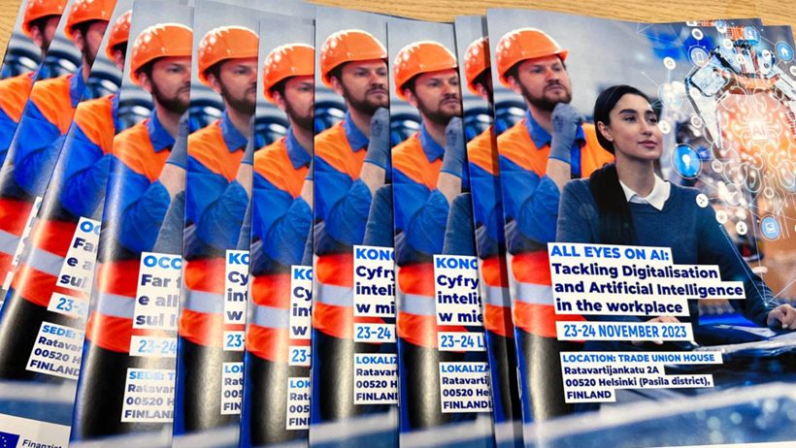
Matériel d’industriAll Europe sur l’IA:
  Prise de position : Maîtriser l’intelligence artificielle : Une stratégie syndicale en matière d’IA (novembre 2024) DE EN FR
  Etude de Syndex sur l’impact de l’IA dans l’industrie (automne 2024)
  Policy Brief : L’IA chez industriAll Europe : une approche politique industrielle (2024)
  Recommendations pratiques pour les coordinateurs CEE sur l’intelligence artificielle EN FR DE IT ES PL CZ NL SV
  La boite à outil d'industriAll Europe sur le RGPD
  Prise de position : (2022) L’IA en point de mire. L’intelligence artificielle : un enjeu et une opportunité pour les travailleurs et leurs représentants DE EN FR
  Policy Brief (2019): L'intelligence artificielles : les humains doivent rester aux commandes
  Base de données sur les négociations collectives
  La numérisation dans un monde post-COVID : quel est le rôle des syndicats industriels ?
Artificial Intelligence

Slide 13
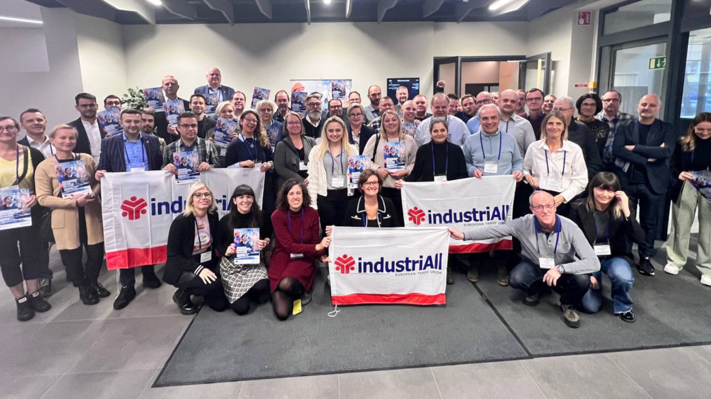
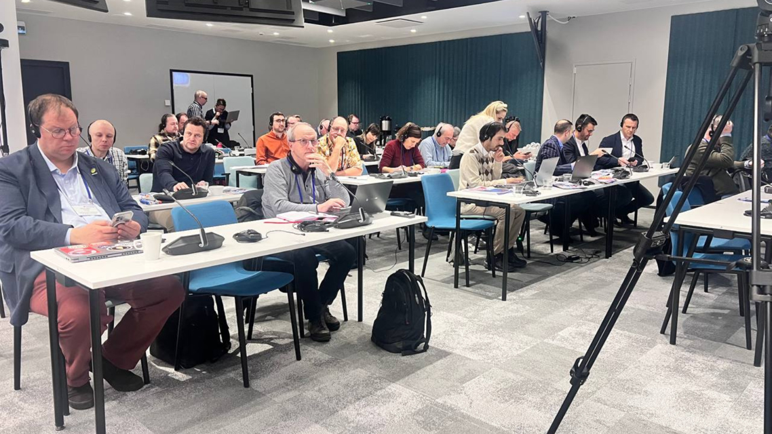
Activités d’industriAll Europe sur l’IA :
  Projet iMET (industriAll Europe et CEEMET, 2024): “Innover le dialogue social et les négociations collectives vers l’intelligence artificielle dans les industries MET”
  Atelier sur l'IA, (Helsinki 2023): L’IA au service des travailleurs : Zoom sur l’IA
  Formations sur le RGPD (en ligne et en présentiel, Bratislava 2022)
  Atelier sur la numérisation (mars 2022)
  Projet sur une numérisation équitable (2019 – 2020) – 3 ateliers
  + Tentative de faire inscrire l’IA et la numérisation à l’ordre du jour de divers comités et événements
  + Groupe de travail ad-hoc sur la numérisation et l’IA
Artificial Intelligence

Slide 14



Merci !
Suivez nos activités sur notre site et sur nos réseaux sociaux :
www.industriall-europe.eu
industriAll_EU
industriAll Europe
Intelligence artificielle

